Slide 1
08:05 - Bienvenida
08:10 – Exposición CGT
09:20 - Receso
11:00 – Exposición DTIC
11:35 – Palabras del Rector
09:45 – Exposición CGI
Agenda del día
Notes:
Bienvenidos a la 7ma edición de esta actividad que organiza la DTIC, es un espacio para compartir nuestros compañeros y con las autoridades los retos, logros y obstáculos que hemos realizado y superado durate el año, también es un compromiso con la transparencia la rendición de cuenta.
Es un gusto contar por primera vez con el consejo de rectoria y con una amplia representación del consejo universitario.
Queremos que disfruten de este espacio y que conozcan un poco mejor lo que hacemos y los esfuerzos que realizamos.

Slide 2



2019 - DTIC
Logros, metas y retos
La tecnología es mejor cuando reúne a la gente.-Matt Mullenweg.

Slide 3
Agenda
El espíritu humano debe prevalecer sobre la tecnología. - Albert Einstein.
Gobierno de TI
Realidad de la DTIC- Que hacemos?
Logros 2019
Retos y Metas 2020
Transformación Digital de la UNA
Dificultades
Notes:
Hoy lo que vamos a presentar es el esfuerzo de muchas personas, compañeros que están comprometidos y que utilizan la tecnología y sus talento para mejorar nuestra querida Universidad
Es la suma de voluntades

Slide 4

Gobierno de TI
-La tecnología es un siervo útil, pero un amo peligroso.-Christian Lous Lange.
Alineamiento Estratégico
Reducir Riesgos de TI
Vinculación
cumplimiento
Proyectos CETI
Monitoreo
Identificación
de Riesgos
Actualización Tecnológica
Eficiencia
Eficacia
AGILIDAD / Flexibilidad
Satisfacción
Generar Valor
Notes:
Gobierno de TI es la forma en como las organizaciones logran que los Departamentos de TI se alineen con la estrategia institucional y gestionen los riesgos de TI para generar valor a la organización
Cumplimiento del PMPI, Leyes, reglamentos, recomendación de auditorias
Gobierno de TI no es una iniciativa para generar una “republica” independiente, todo lo contrario es para alinear TI con la institución. Se sabe que TI es caro, y siempre tiene recursos limitados por eso es muy importante gobernarlo y generar valor a la organización.
En DTIC hay un equipo de Gobierno y 4 comités (Calidad, Proyectos, Seguridad y Riesgos)

Slide 5
Que hacemos ?
-El gran motor del cambio, la tecnología. - Alvin Toffler.
Servicios
PROYECTOS
Plataforma
+ 600 iTops más al año (9420 en 2018 – 9250 en 2019).
Tiempos de atención han empezado a degradarse, estamos al tope.
Personal insuficiente (18 personas atienden el 80% -7500 tiquetes).
+ 30 sistemas institucionales, gestionados por CGI.
+180 sitios web
+10 desarrollos pendientes en SIGESA.
850 mejoras o correcciones en Banner y SIGESA.
Plataforma robusta en general (BM), en espacios inapropiados.
+ 350 servidores virtuales
+ 150 respaldos diarios
+ 500 equipos inalámbricos
Complejidad técnica en aumento.
Se exige disponibilidad y redundancia, se requiere inversión y personal.
Notes:
Pendientes
Carrera Administrativa
APEUNA Formulación
APEUNA Ejecución
Cargas Académicas
Valoración del Desempeño
Junta de Becas
Factura electrónica
Ajustes por ley de fortaleciemitno de finanas publicas
Sumas pagadas de mas – cobros
Liquidaciones

Slide 6
Logros DTIC - 2019
- Si todo parece bajo control, entonces no estás yendo lo suficientemente de prisa. – Mario Andretti.
Docencia: Evaluación Docente, Nodos de TI en las Facultades.
Extensión: Comunicación, Articulación con informáticos.
Vida Estudiantil: SIIBEUNE, Valoración y otorgamiento de ayudas a estudiantes.
Investigación: Repositorio de revistas – apoyo a ciencia abierta.
Cumplimiento de 39 recomendaciones de auditorias internas y externas.
Mejora en el IGI 2018 – puesto 44 al 8. Tecnología 75 a 93,8.
Política de Calidad y Plan de Acción - SIGEI.
Unificación del equipo gestor de Clima Laboral.
Rectoría Adjunta: Modelo de Arquitectura de la Información.
51 procedimientos o instructivos actualizados o aprobados.
Administración: SIGESA
Mejora en el índice de transparencia de sitios web. Posición 6/254 – Nota 91.36%
Eduroam – Espacios Públicos Conectados (CONARE - FONATEL).
Proyección
Gobierno de TI
Articulación

Slide 7
Dificultades
- Que algo no haya salido como hayas querido no significa que sea inútil. -Thomas Edison.
Planificación
Tecnología en la Academia
Informáticos Externos
Avales para compras.
Ausencia de instancia que lidere la apropiación y mediación tecnológica en la academia.
Proyectos de ultima hora.
Alcance indefinido en módulos.​
Instalaciones
Acceso a instalaciones 17 al 25 de octubre.
Perdida de enseres personales.
Seguridad e integridad de la información en riesgo por, personal fuera de DTIC, sin controles.

Slide 8
Retos y metas 2020
- Que no te cuenten que todo es más difícil. Acepta que ahora es diferente – Bernardo Crespo.
Negociar situación laboral de los compañeros en SIGESA. Criterio técnico. UNA-SCU-ACUE-037-2019.
Ventanilla Única Virtual.
Remodelación de espacios en Biblioteca.
Solución de Internet para Residencias Calderón.
Fase 1 de iniciativa 1 AP x Aula (WiFi en cada aula).
Gestionar riesgos de TI, bajo la metodología Institucional – SEVRI.
Finalizar la documentación de procesos de la DTIC – SIGEI.
Articular informáticos fuera de la DTIC, con apoyo de autoridades.
Materializar el Centro de Datos, y la salida de DTIC de su ubicación actual.
Definir un calendario de actividades DTIC 2020.
Recursos
Gobierno de TI
Proyectos CETI
Notes:
Oficios SIGESA
UNA-DTIC-OFIC-124-2019 - https://agd.una.ac.cr/share/s/wAgxS7QrSSiqKlXpfK5aEw
UNA-R-OFIC-2643-201 - https://agd.una.ac.cr/share/s/-cwbKZ1-RFmfqC_7aAbBuQ

Slide 9
Retos Tecnológicos
-Cualquier tecnología suficientemente avanzada es equivalente a la magia.- Sir Arthur C. Clarke.
Inteligencia Artificial
BlockChain
Ciberseguridad
Análisis de Datos
Áreas cada vez mas necesarias, sin capacidad para poder desarrollarlas eficientemente.
Su falta de desarrollo, representan riesgos o costos de oportunidad, difíciles de cuantificar.
Poca capacidad de innovación por carga operativa y escaso personal.
Requerimos recuperar personal de unidades o articular su trabajo de manera formal.

Slide 10

-No estamos en una era de cambios, sino en un cambio de era caracterizado por la digitalización de prácticamente todo lo que nos rodea. – Emérito Martínez.
La tecnología y la robótica están avanzando y reducirán la necesidad de trabajadores en el futuro.-Jan C. Ting
Prospectiva:
Transformación 4.0
La era digital
Notes:
El cambio de esta revolución es que los cambios se dan de manera ,mas rápida ej Waymo
El siglo del pez rápido y pequeño que se come al grande
Ford 40mil millones
Pinterest, Airbnb e Instagram, Tesla, vale cada una mas de 60 mil millones (unicornios)
Y la revolución en la educación?
Caso del dinosaurio y los flamingos, unos se extinguen, otros evolucionan

Slide 11
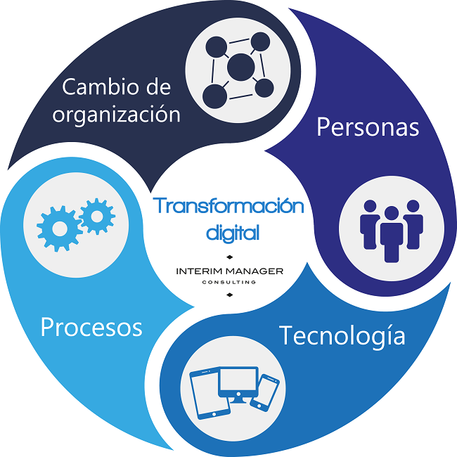
Transformación Digital
- Si hubiera preguntado a la gente qué querían, me habrían dicho que un caballo mas rápido. – Henry Ford.
Es una realidad, las universidades también la enfrentamos.
Requiere un cambio cultural y estratégico, para transformar lo sustantivo, debe apoyarse desde el mas alto nivel.
Para adoptar y adaptar la tecnología para trascender el cambio y mantener la oferta académica pertinente.
“Transversalizar” la tecnología para que sea parte integral de nuestras carreras, priorizando la multidisciplinariedad.
Formar estudiantes, que sepan como aprender, lideres, colaboradores, humanistas, responsables, emprendedores, con ética y habilidades blandas que no puedan ser asumidas o reemplazadas por robots o inteligencia artificial.
Notes:
Cambios estructurales
Gestión del cambio en las personas
Introducción de nuevas tecnologías
Optimizar procesos para satisfacer a los usuarios.

Slide 12
Para qué transformarse?
- Una máquina puede hacer el trabajo de cincuenta hombres ordinarios. Ninguna máquina puede hacer el trabajo de un hombre extraordinario.-Elbert Hubbard.
Para no desaparecer
Nuestra misión sigue siendo necesaria, en una sociedad cada vez mas desigual.
Para seguir siendo pertinentes
Nuestros estudiantes merecen formación de calidad y actualizada.
Para mejorar - Calidad
Retribuir a la sociedad lo que nos da, con profesionales y personas extraordinarias.
Quién, sino la UNA, transforma la vida de nuestra población meta.
Nuestra investigación y extensión cambian realidades en las comunidades.
Proyectar una mejor imagen y no dar argumentos a los que nos atacan.
Notes:
Seria una lastima que nadie busque, beque y transforme la vida de los estudiantes a los que la UNA admite

Slide 13
Cómo Transformarse?
- Es en los momentos de decisión cuando se forma tu destino. -Tony Robbins.
Autoridades
Tecnología
Rediseño curricular y actualización del personal academico
Rediseñar las carreras para permitir múltiples perfiles de salida, y definir las habilidades tecnológicas que los estudiantes y académicos deben dominar.
Simplificar la transformación
Ser agiles para enfrentar el cambio y la realidad social, fortaleciendo los sistemas de información integrados, que brinden indicadores confiables y expeditos para la toma de decisiones.
Virtualizar la oferta académica
Fortalecer la educación permanente, los postgrados y la virtualidad de la oferta académica, ofreciendo programas de actualización innovadores.
Priorizar y tomar decisiones
Tomar decisiones que apoyen la transformación de la UNA y priorizar el destino de los recursos a lo estratégico, los tiempos difíciles lo demandan.
Articular recursos e iniciativas
Herramientas idóneas
Proyectos de Impacto
Ofrecer servicios de calidad que satisfagan las necesidades de la academia, y articular el recurso informático institucional.
Proponer y ejecutar proyectos que fortalezcan y soporten la infraestructura tecnológica de las nuevas tecnologías para la academia.
Liderar el proceso de Transformación, apoyar y brindar la tecnología para que la academia desarrolle sus actividades con las mejores herramientas.
Colaborar
Apoyar la transformación, para fortalecer la misión y pertinencia institucional, es un reto complejo, hagámoslo juntos!
Notes:
La transformación digital es un tema estratégico que debe ser asumido por las autoridades y comprenderse que enfrenta a la Institución con su futuro y su permanencia o extinción.

Slide 14

Muchas Gracias!
- La tecnología no es nada. Lo importante es que tengas fe en la gente, que sean básicamente buenas e inteligentes, y si les das herramientas, harán cosas maravillosas con ellas.-Steve Jobs.
- La transformación digital no conoce fronteras ni sectores – Javier Pérez Caro.

